Slide 1
平板與翻轉教學應用之結合
Eddie Chang
Microsoft Taiwan

Slide 2
翻轉教室
是一種新的教學模式，2007年起源於美國，翻轉課堂會先由學生在家中看老師或其他人準備的課程內容，到學校時，學生和老師一起完成作業，並且進行問題及討論。由於學生及老師的角色對調，而在家學習，在學校完成作業的方式也和傳統教學不同，因此稱為「翻轉課堂」。
---from Wiki
Lecture At Home, Homework At Class是翻轉教室的精神。

Slide 3
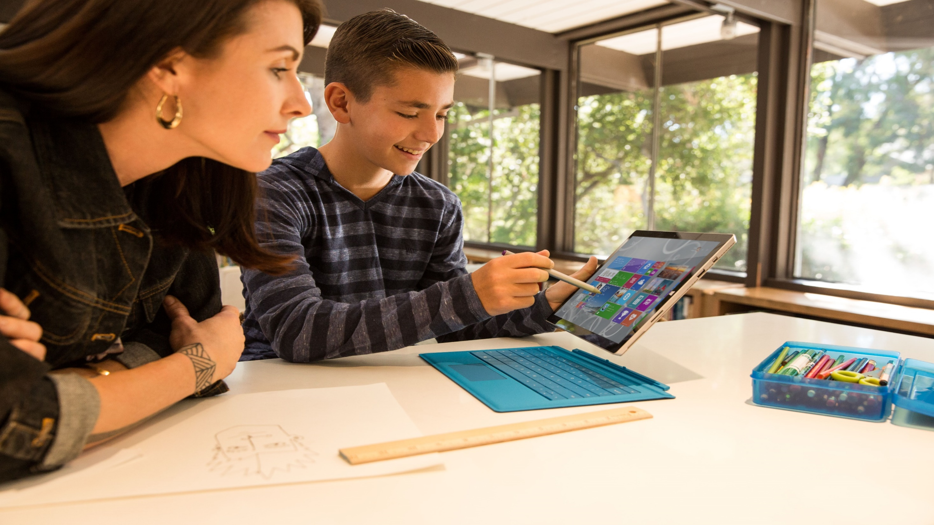
Lecture At Home

Slide 4
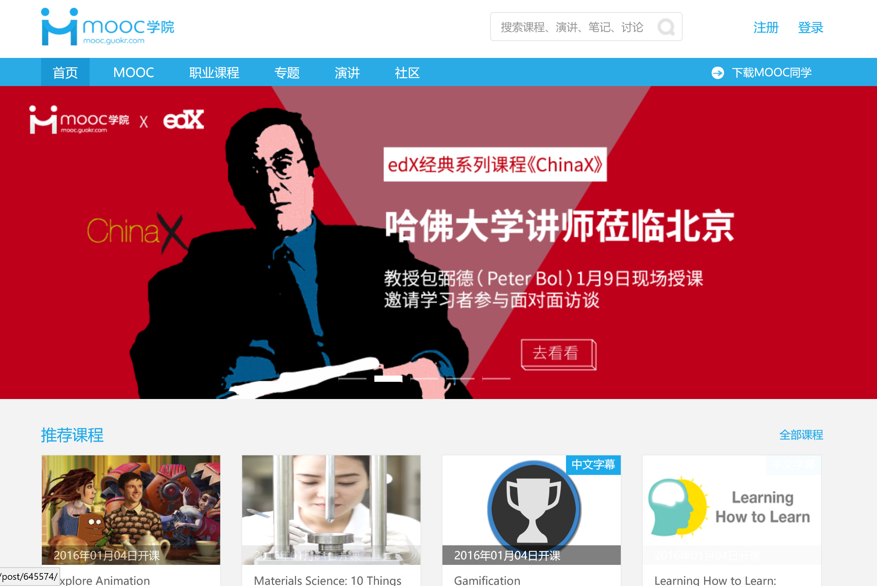
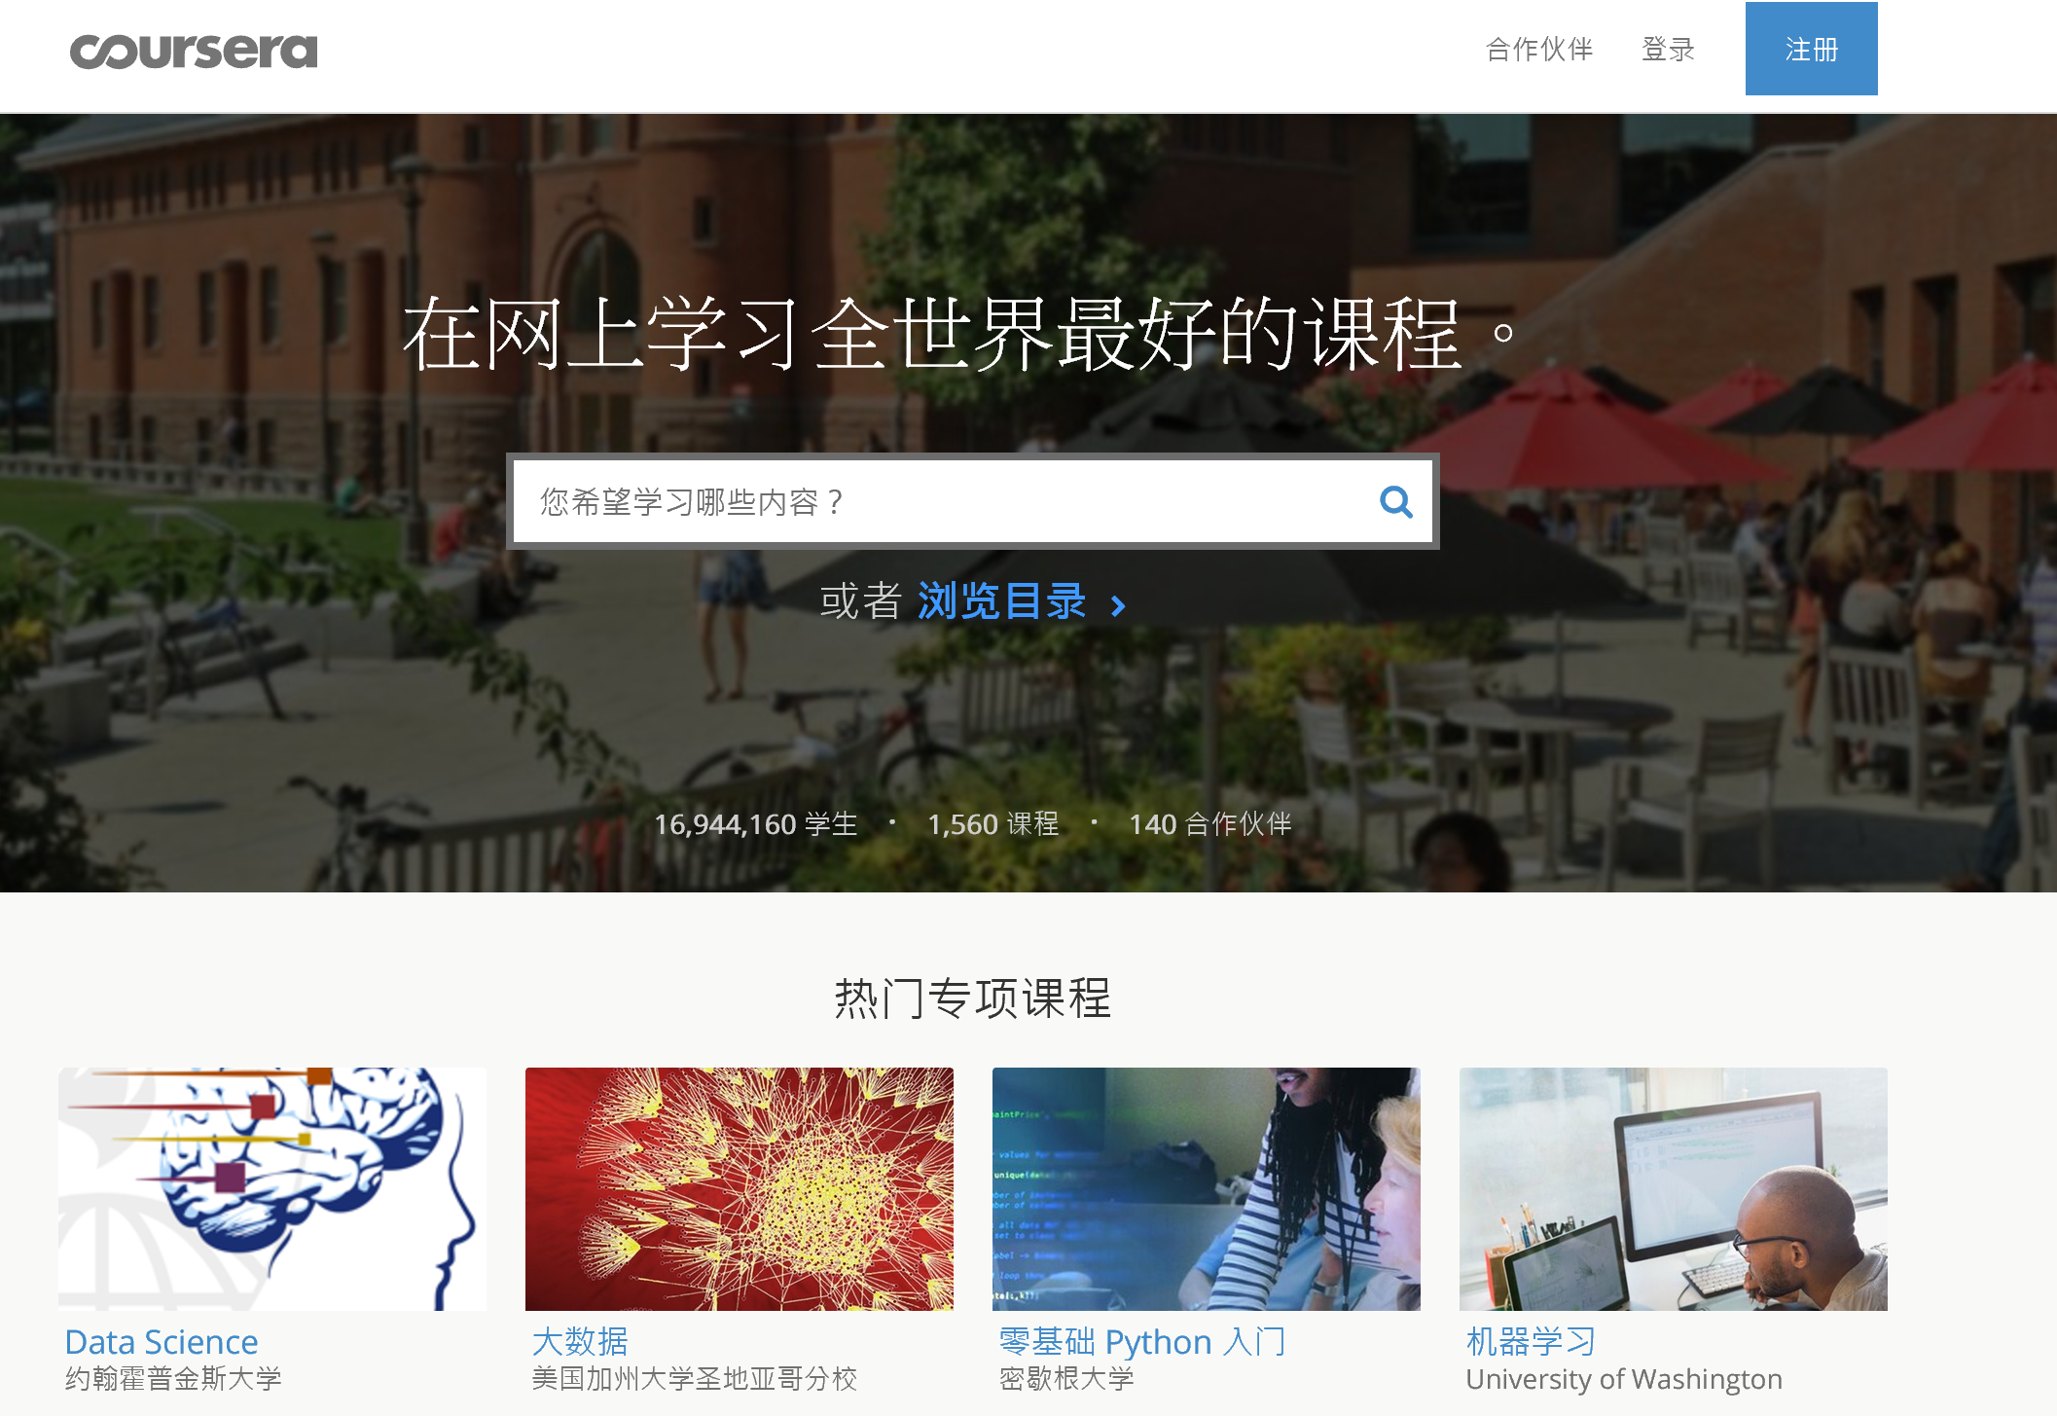
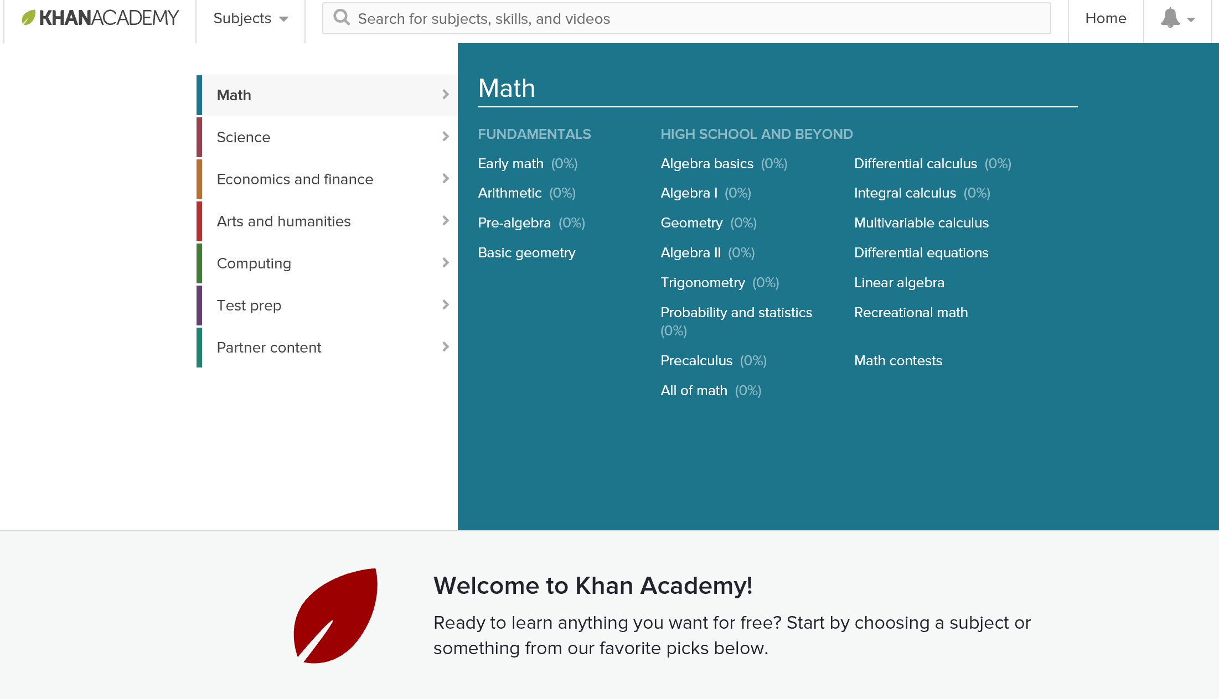
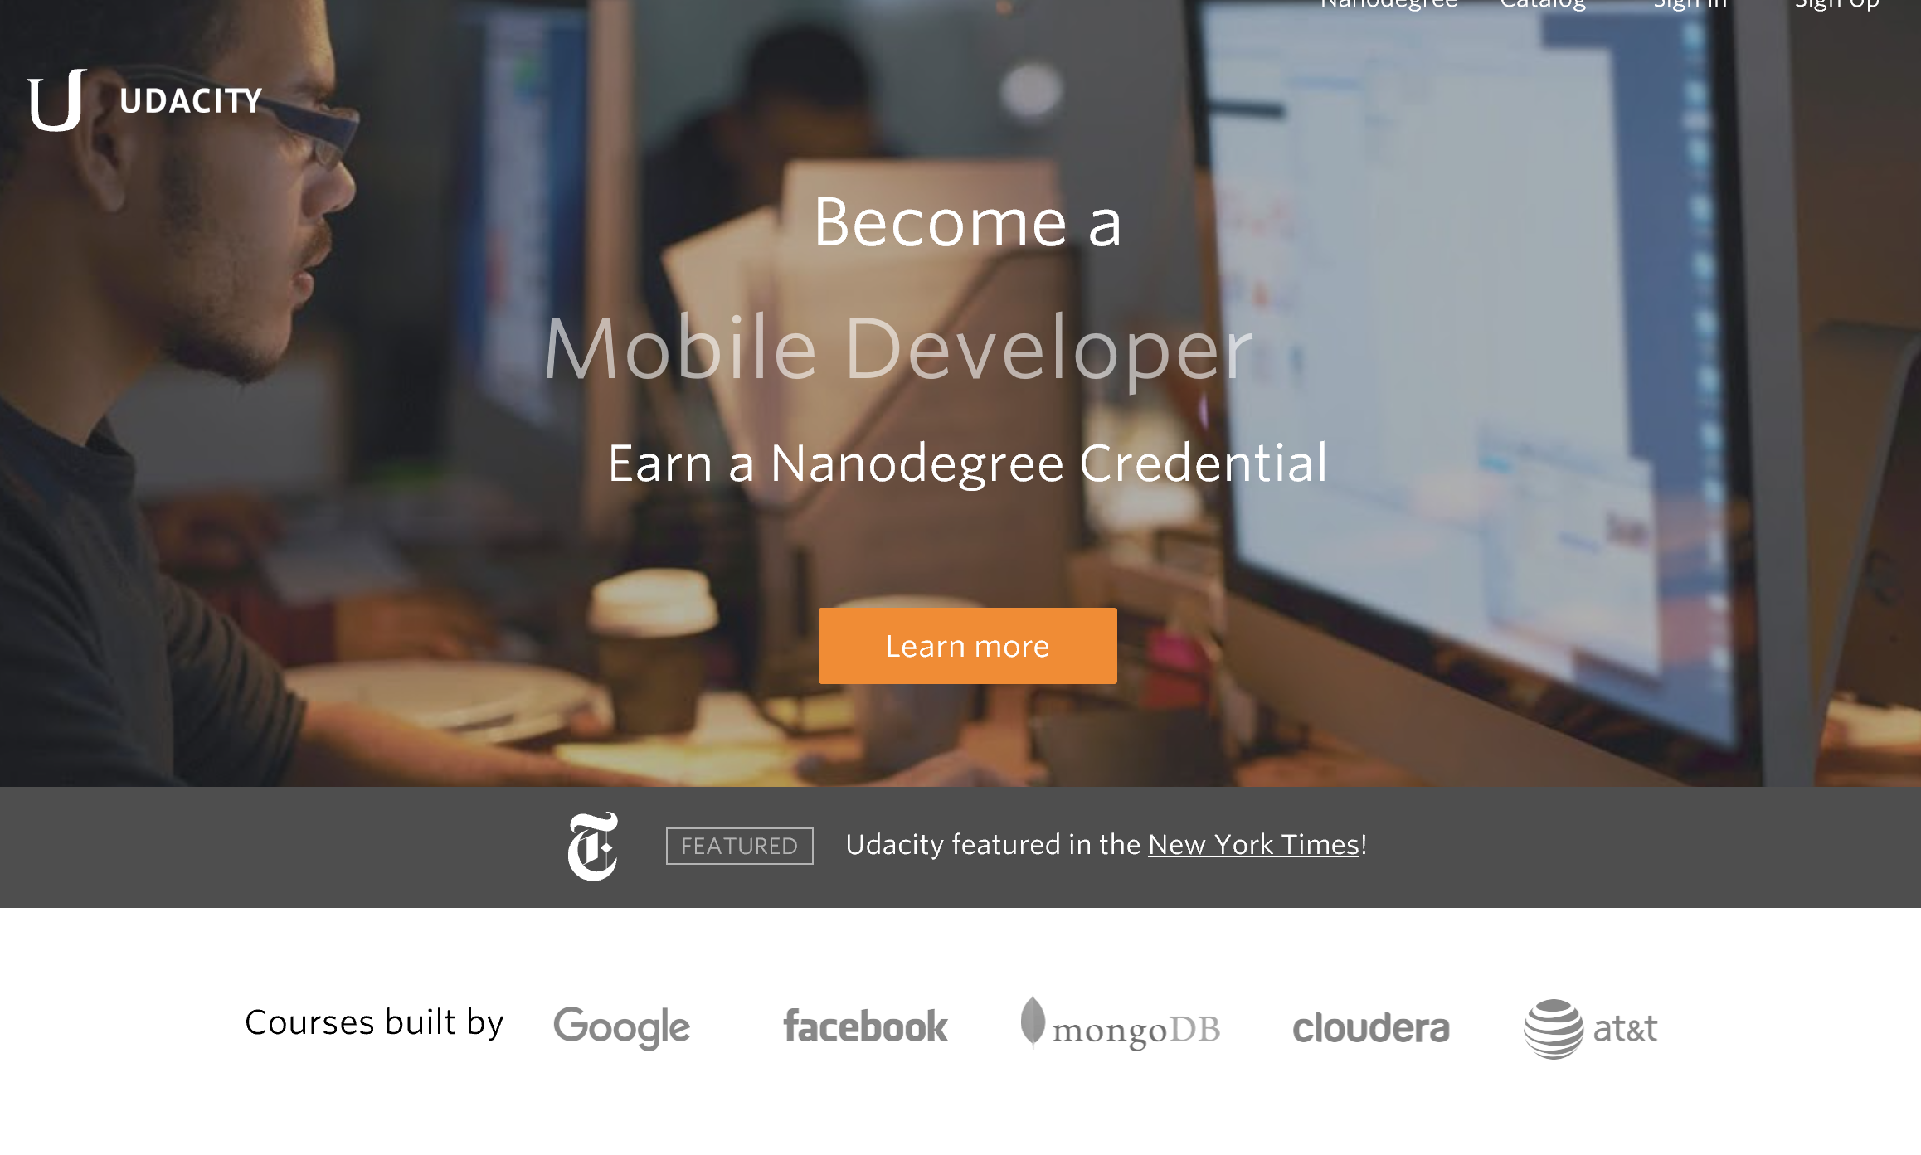
Lecture At Home

Slide 5
How To Lecture At Home
學生先在家看影片學習課程。
不只是翻轉學生學習習慣，也是翻轉老師教學習慣。
如何製作教學影片

Slide 6
Office Mix
https://mix.office.com/en-us/Home

Slide 7
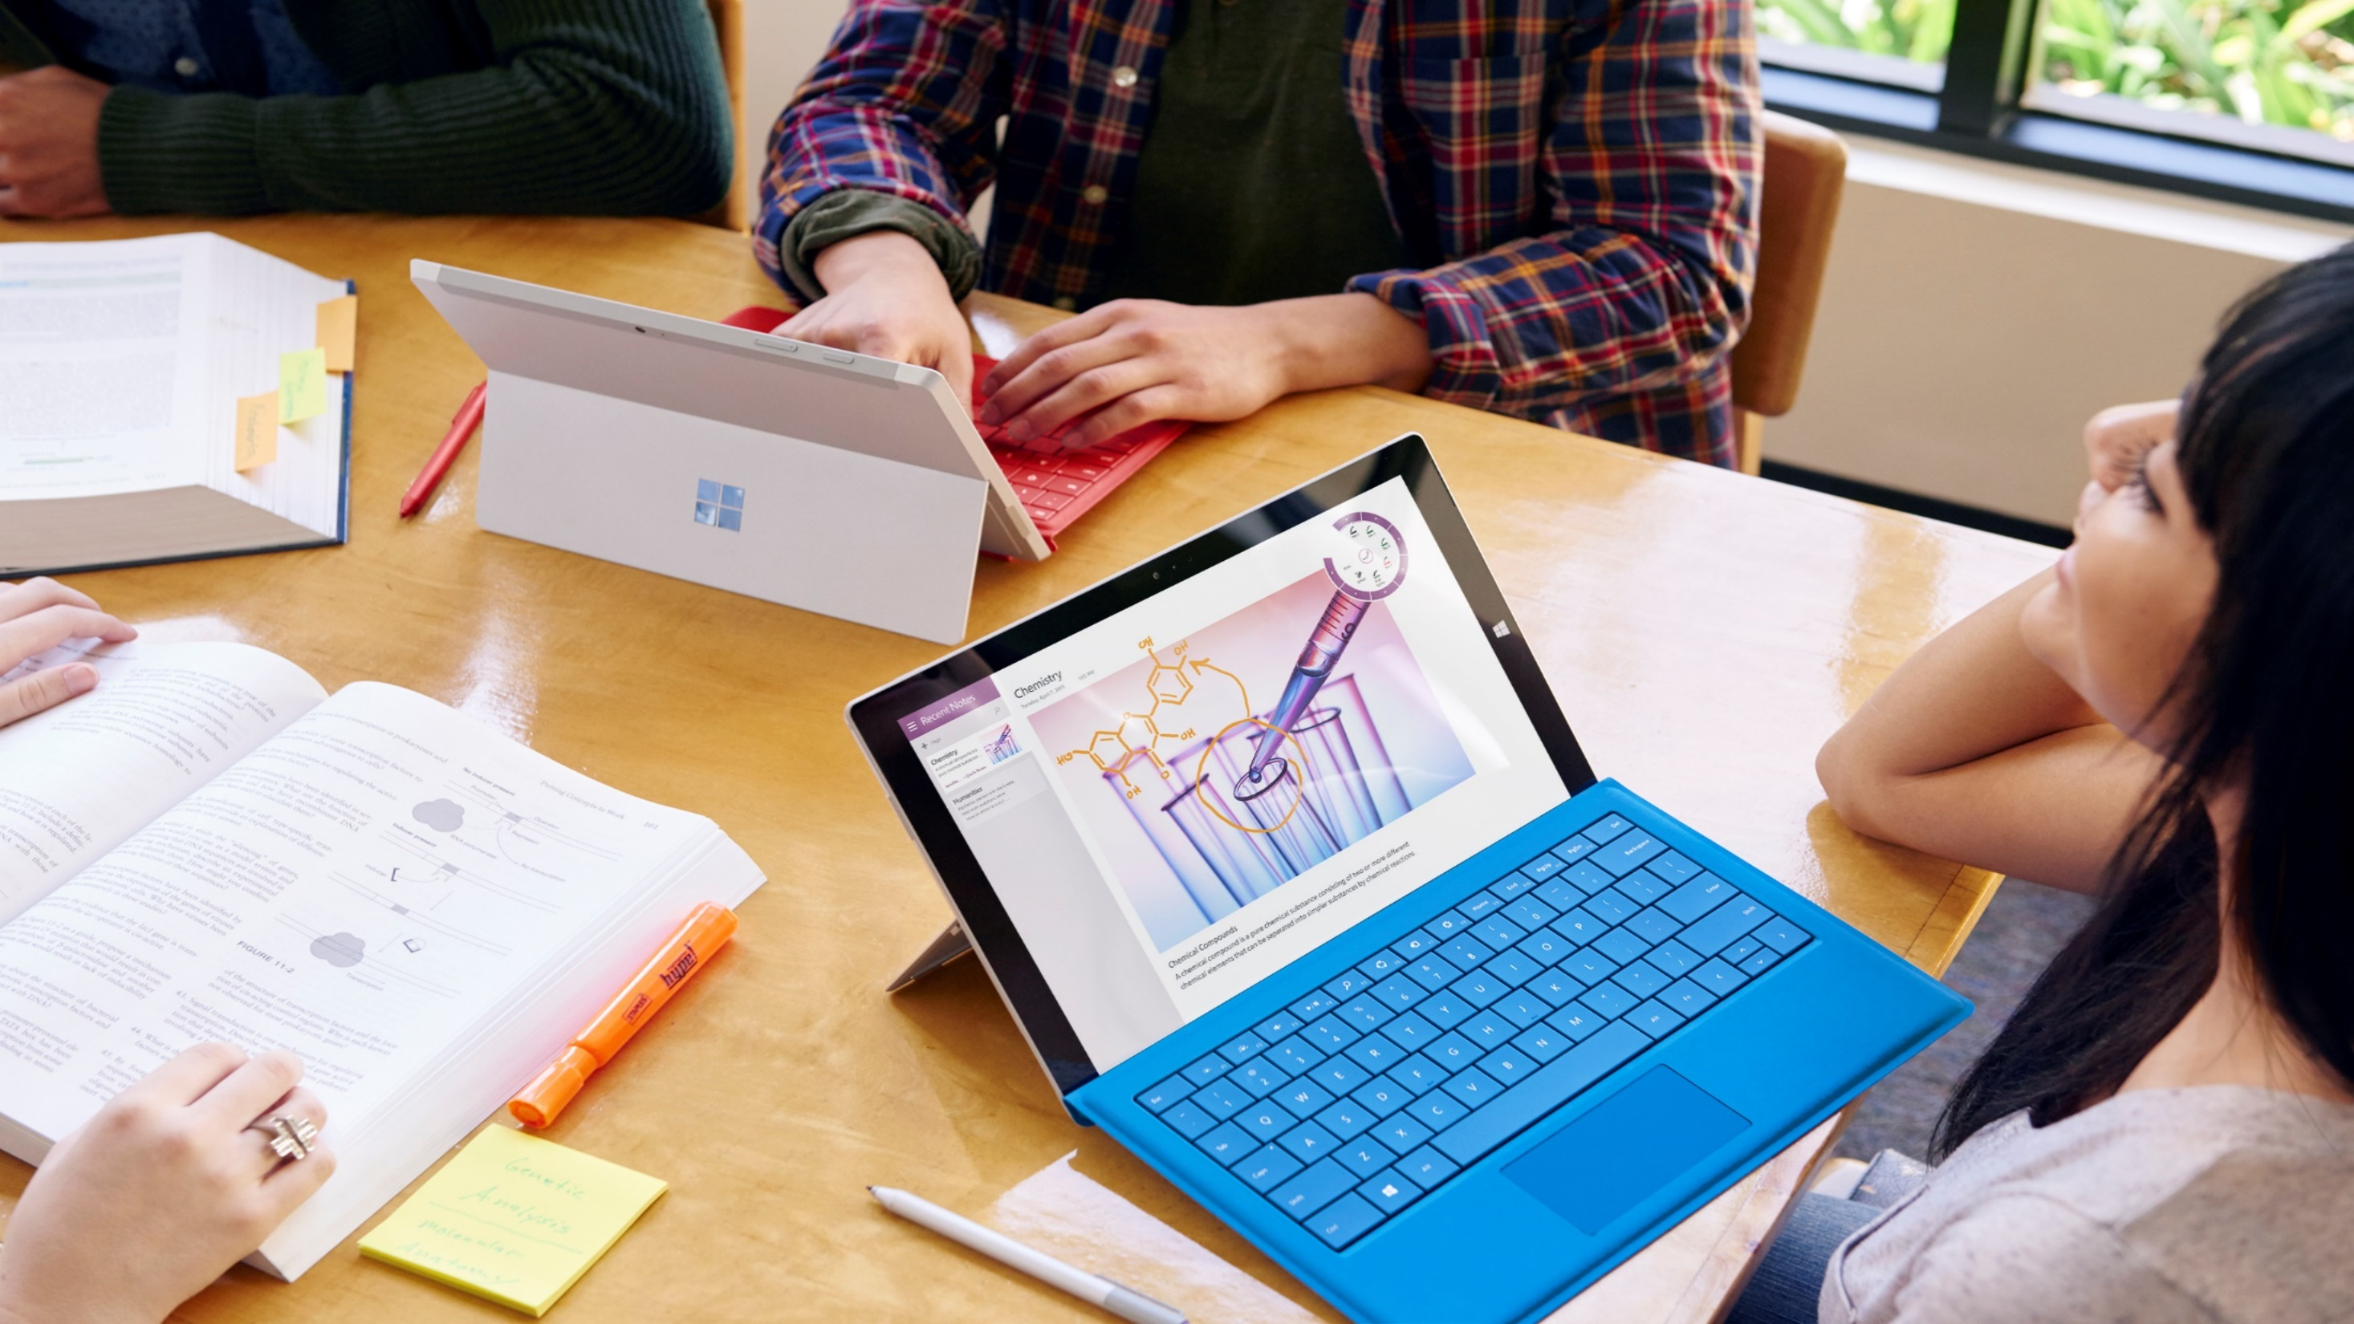
Homework At Class

Slide 8
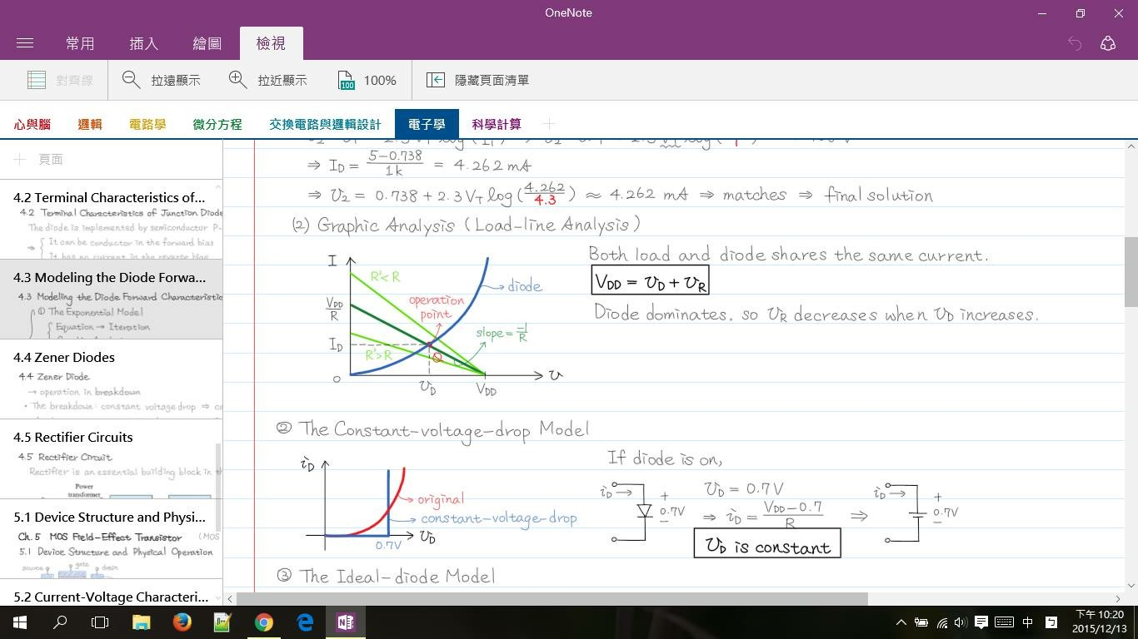
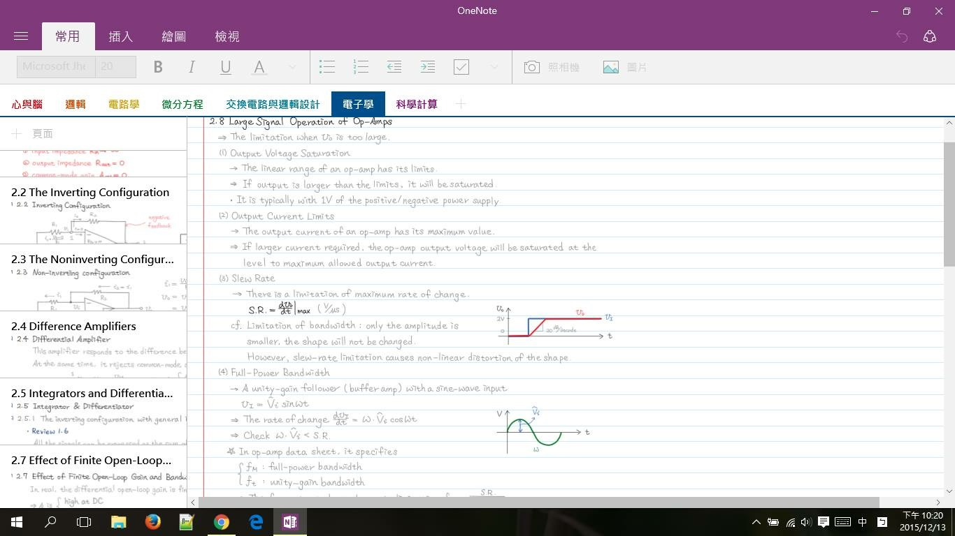
Homework At Class

Slide 9
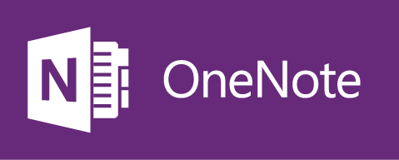
How To Homework At Class
分組討論，讓人人參與。
搭配手寫筆輸入，讓答案不在copy paste。
如何達成上課分組討論作業

Slide 10
OneNote Class Notebook

Slide 11
我的聯絡方式
Eddie Chang
0930-798-757
V-edchan@Microsoft.com

